Slide 1




Как подготовить студентов к сдаче государственной итоговой аттестации в форме демонстрационного экзамена
Штильман Наталья Валерьевна, к.п.н., заместитель директора,
Колледж ФГБОУ ВО МПГУ, г. Москва
24 апреля 2025 года
г. Москва

Slide 2



КУРАТОР от лат. curator, cura — попечение
«Куратор - лицо, ответственное за все процессы подготовки и проведения ДЭ в рамках взаимодействия с Региональным оператором»
Приказ ФГБОУ ДПО ИРПО от 23 ноября 2023 г. № П-515
Помогающий
Направляющий
Объединяющий

Slide 3
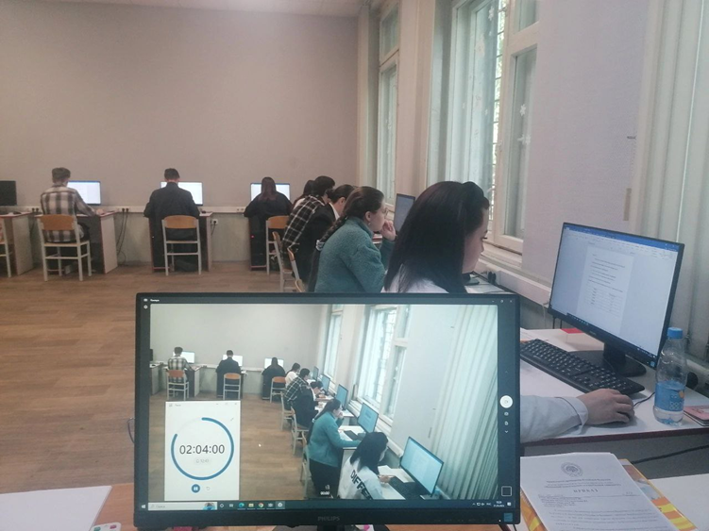
ГОТОВНОСТЬ СТУДЕНТОВ
Психологическая готовность к экзамену: студент знает, как выбрать наилучший способ выполнения заданий, умеет правильно распределить время и силы во время экзамена, адекватно оценивает свои знания, умения, способности
.
Личностная
Психологическая
Процессуальная

Slide 4


Колледж МПГУ
08.02.01 Строительство и эксплуатация зданий и сооружений
44.02.02 Преподавание в начальных классах
44.02.05 Коррекционная педагогика в начальном образовании
09.02.07 Информационные системы и программирование
40.02.04 Юриспруденция

Slide 5
ПОДГОТОВКА СТУДЕНТОВ СПЕЦИАЛЬНОСТИ 44.02.02 Преподавание в начальных классах
ПА
РПД
УП
Корректировка учебного плана: комплексный экзамен
ПА в форме ДЭ
.
Корректировка РПД:
П/Р = задание 1 модуля ДЭ

Slide 6
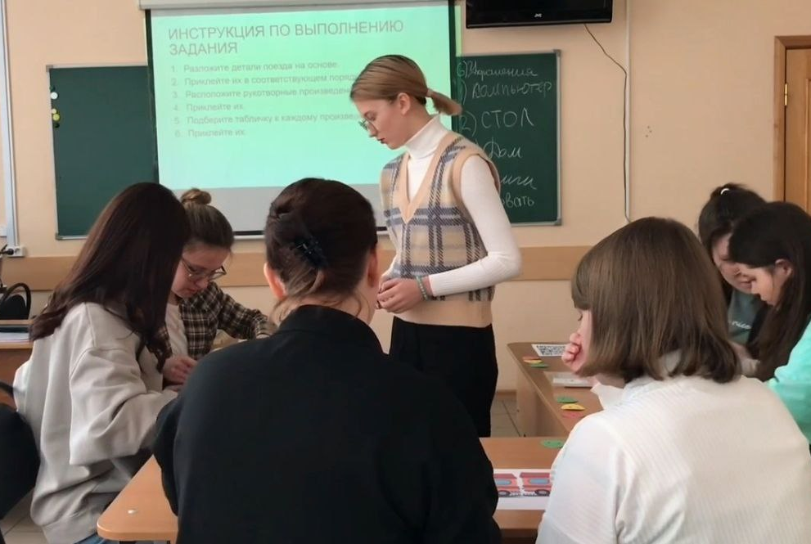
Тренинг для студентов
Тренинг-пятнадцатиминутка
Разные роли студента в процессе тренинга
Тайминг
Работа в условиях, приближенных к условиям ЦПДЭ

Slide 7

Спасибо за внимание!
Штильман Н.В.
+7(916) 964-48-64
nv.shtilman@mpgu.su

